Slide 1
潜孔および切欠きを有する階段式魚道におけるニホンウナギの遡上経路選択
2025年度河川技術シンポジウム
2025.6.19-6.20
九州工業大学大学院 建設社会工学研究系 ○鬼束 幸樹
港湾空港総合技術センター 九州支部 渡邊 杏咲
セントラルコンサルタント株式会社 九州支社 夕田 啓剛

Slide 2
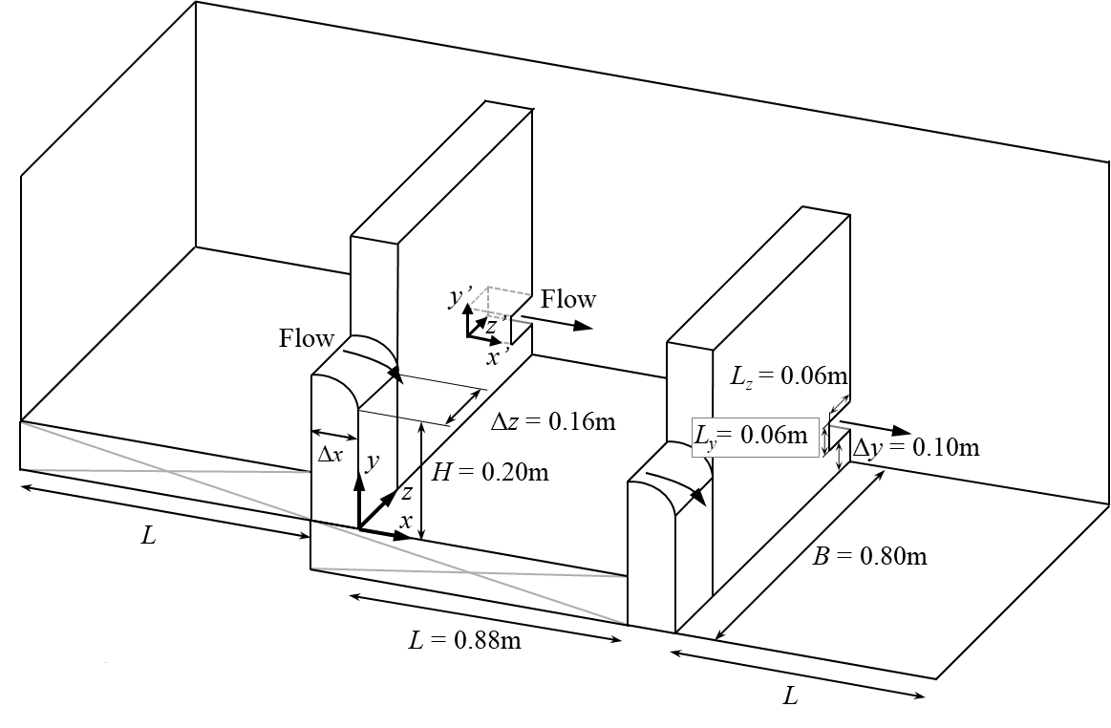
はじめに
魚類 移動阻害
河川環境 悪化
河川横断構造物 ニホンウナギ 激減
魚道設置 階段式魚道(切り欠き，潜孔)：日本の半分以上
既往の研究
・鬼束ら(2010)：潜孔あるいは切り欠きのみ設置
・鬼束ら(2024)：複数魚種の遡上実験 (ドジョウ)
・泉ら(2003)：アイスハーバー式 潜孔が有効
潜孔および切り欠きを有する階段式魚道：底生魚 遡上行動への寄与
未解明
本研究
階段式魚道：ニホンウナギの遡上経路選択割合
流量変化 ⇒ 遡上行動への影響

Slide 3

実験装置および実験条件
実験装置
プール
潜孔
切り欠き
・長さ：L＝0.88m
・幅：B = 0.8m
・落差：Δy = 0.1m
・幅： ${\text{L}}_{\text{x}}$= 0.06m
・高さ：${\text{L}}_{\text{y}}\text{=}$ 0.06m
・幅： Δz = 0.06m
・下端から底面高さ：H = 0.20m
・角度：θ=60°

Slide 4
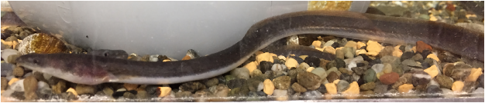
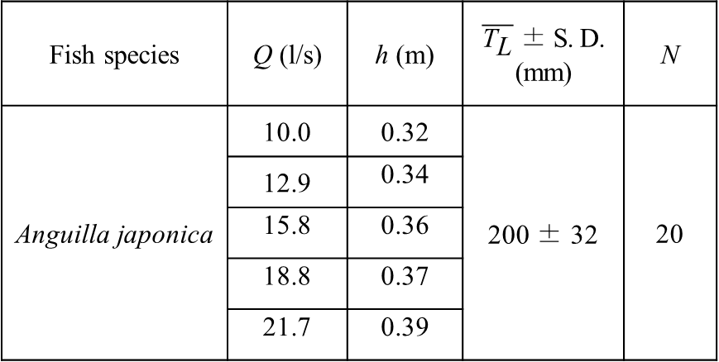
実験装置および実験条件
Fish species | Q (l/s) | h (m) | $\overline{{\text{T}}_{\text{L}}}$ ± S. D. (mm) | N
Anguilla japonica | 10.0 | 0.32 | 200 ± 32 | 20
 | 12.9 | 0.34
 | 15.8 | 0.36
 | 18.8 | 0.37
 | 21.7 | 0.39
供試魚
実験方法・解析
①第2プール ウナギ20尾
②20分間×3回，計15回
③撮影（魚道全体，潜孔内部）
0.1s毎の吻端位置
④流速測定x, y, z軸方向
7×4×6=168×5
⑤ANOVA (p値)：流量影響

Slide 5
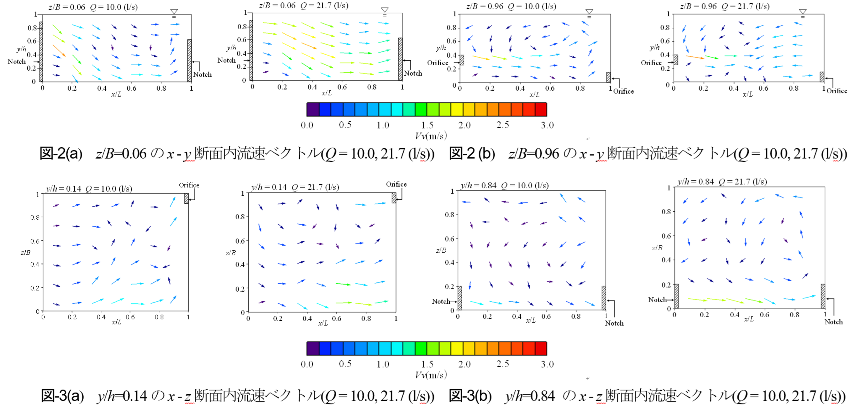
実験結果および考察
(1)プール内流況

Slide 6
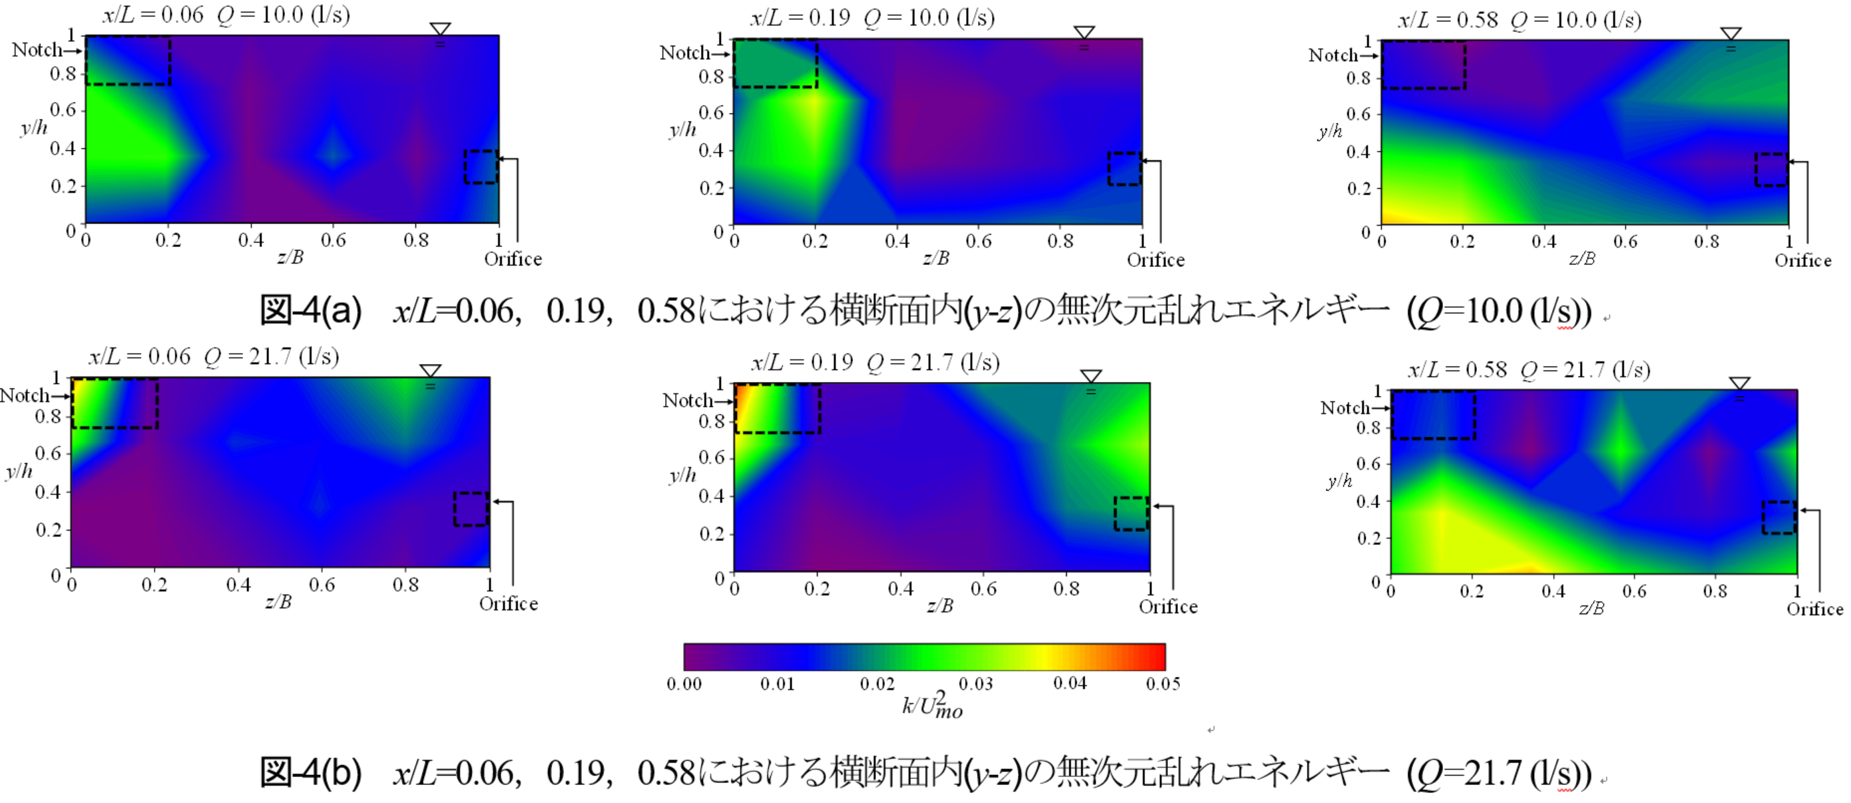
実験結果および考察
(1)プール内流況
k/U_{m0}² =(u’²+v’²+w’²)/(2U_{m0}²)

Slide 7
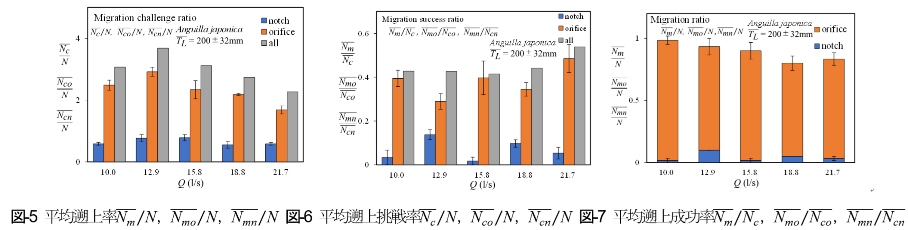
実験結果および考察
(2)ウナギの遡上率，遡上挑戦率，遡上成功率
合算遡上尾数N_{m}
潜孔を遡上した尾数N_{mo}
切り欠きを遡上した尾数N_{mn}
実験尾数N = 20
約9割が潜孔を遡上

Slide 8
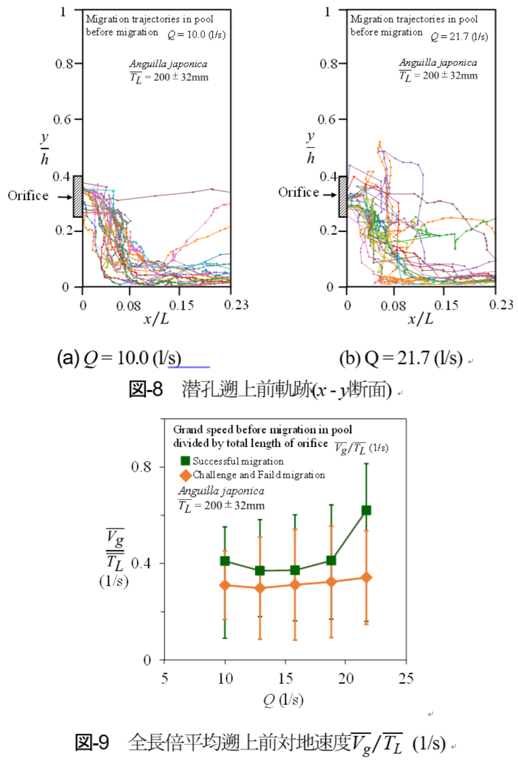
実験結果および考察
(3)ウナギの遡上前挙動と水理量との関係

Slide 9
おわりに
本研究
潜孔・切り欠きを有する階段式魚道におけるニホンウナギの遡上経路選択
得られた知見
・遡上率：全ケース9割 潜孔：切り欠き＝9：1
・潜孔進入経路：プール底部の低流速域→潜孔付近で急上昇
高速流の吹き下げを回避
今後の展望
全長の小さいウナギ 本実験の知見 ⇒ 適用可能
⇒ 現地適用 ⇒ニホンウナギの個体数増加 貢献

